Slide 1
Aseguramiento de la calidad en el Desarrollo de Materiales Educativos Digitales de cursos virtuales en la Dirección de Educación a Distancia Virtual, UNAN - MANAGUA
MSc. Jessy Charlott Corea Carcache
Dirección de Educación a Distancia Virtual (DEDV) de la Universidad Nacional Autónoma de Nicaragua- UNAN Managua

Slide 2
Área de Desarrollo de Materiales Educativos
Diseña, crea y valida los recursos, actividades y materiales educativos digitales a utilizar en los programas académicos en educación virtual garantizando la calidad y pertinencia de los mismos de acuerdo a las competencias y contenidos establecidos en la microplanificación de los programas académicos

Slide 3
Funciones ADME
Asegura la calidad en la redacción, ortografía, coherencia de los elementos de los microplanificación y derechos de autor
Produce los recursos visuales y audiovisuales para los programas académicos a ejecutarse en educación virtual
1
4
Desarrolla y participa con el equipo multidisciplinario en el proceso de validación de recursos y actividades educativas digitales para la educación virtual
Diseña materiales educativos digitales mediados bajo estrategias de enseñanza-aprendizaje fundamentadas en la educación virtual
2
5
Evalúa materiales educativos digitales con licencias abiertas que puedan ser utilizadas como recursos en los programas académicos a virtualizar
3
Desarrolla los materiales educativos digitales para ser utilizados en educación virtual
6

Slide 4
Etapa del ADME
1
Revisión de todos los elementos de microplanificación
4
Desarrollo de los recursos audiovisuales
2
Elaboración de línea gráfica
5
Configuración de actividades
3
Desarrollo de los recursos (Hace referencia a los diversos formatos)
6
Entrega del curso

Slide 5
Revisión de todos los elementos de microplanificación
Criterio - Documentos | Si | No | Observación
Los nombres de los documentos coinciden con el título del documento.
Los nombres de los documentos coinciden con los guiones didácticos.
Los documentos contienen bibliografía – aplicando correctamente las normas APA.
Los documentos contienen citas bibliográficas – aplicando correctamente las normas APA.
La bibliografía del documento, coinciden con las citas que contiene este mismo.
Los documentos contienen una portada, en la cual indica el título del documento y autor.
El contenido del documento concuerda con la temática desarrollada tanto en el curso como en sus semanas.
El documento contiene una cantidad razonable de páginas, es decir menor o igual a 30 páginas.
Las imágenes utilizadas en el documento, están referenciadas y contiene la descripción de esta.
Las imágenes de los documentos contienen una resolución que permite visualizar correctamente todo el contenido
Las imágenes utilizadas en los documentos no deben contener marca de agua.
Criterio - Actividades | Si | No | Observación
Los nombres de la actividades de la ficha descriptiva coinciden con los guiones didácticos.
La cantidad de actividades que contiene el diseño didáctico coinciden con las establecidas en los guiones didácticos.
Los recursos establecidos en la semana, se encuentran reflejados en las actividades. (No puede quedar ningún recurso sin vincular a una actividad).
Los instrumento de evaluación (rubrica y lista de verificación) contiene la ponderación por cada criterio según reglamento de la Institución
Las actividades tipo foro, que requieran espacios de trabajo, se reflejan las instrucciones de estos.
Las actividades tipo cuestionario deben: No contener pregunta del tipo complete. Contener las respuestas a las preguntas bien definida y entendible. Las preguntas de selección múltiple deben contener al menos 3 opciones de respuesta. Las orientaciones contienen especificaciones como cantidad de intentos, tiempo y ponderación
Las actividades tipo cuestionario, en el guion didáctico se especifica la cantidad de pregunta a mostrar y banco de preguntas
Las tareas que se oriente como grupales, tienen establecido sus espacios de trabajo con sus orientaciones
Criterio – Diseño didáctico y guiones didácticos | Si | No | Observación
La cantidad de semana por unidad concuerda con la cantidad de semana en el desglose de actividades en el diseño didáctico
El nombre de unidad y contenido presentado en el desglose de semana coincide con el contenido reflejado en el mapa del curso, igualmente con la ficha descriptiva.
La descripción de las actividades concuerda con las instrucciones de la misma.
La descripción del producto en la ficha descriptiva debe ser igual a la establecida en el mapa del curso del diseño didáctico.

Slide 6
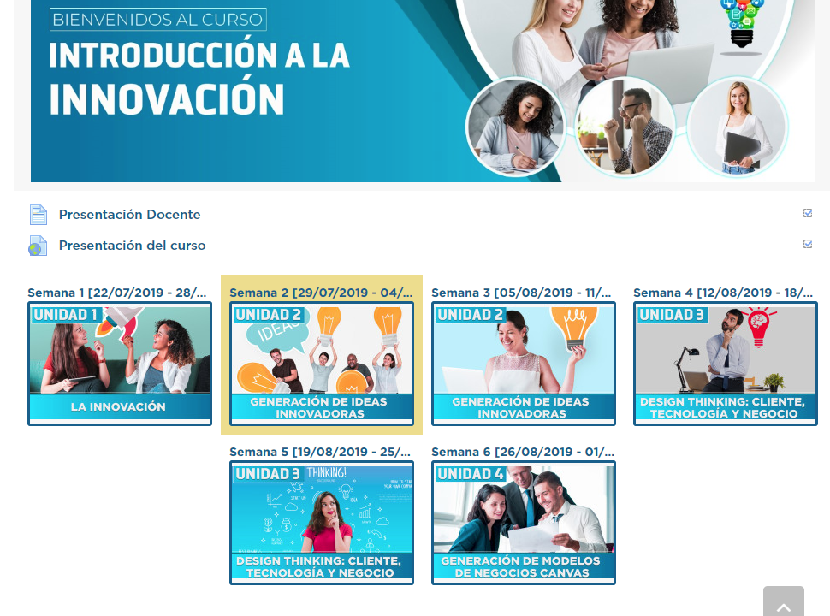
Elaboración de línea gráfica
Línea Gráfica | Sí | No | Observación
El curso contiene todos los banner de cada semana.
El curso tiene todas las miniaturas de cada semana.
El curso presenta iconografía.
Los colores utilizados en el curso respetan la línea gráfica establecida.
La armonía de colores del curso es adecuada.
El texto trabajado en imagen es visible y leíble.
Las imágenes utilizadas en el curso son de calidad y no presentan distorsión que dificulte la lectura del contenido o texto que contiene.
Los recursos utilizados en creación de la línea gráfica son gratuitos y respetan el derecho de autor.
200 kb
100 Kb
80 kb
80 kb
Banner p = 1800 * 500
Banner s = 1800 * 250
Miniaturas = 800 * 500
Iconos = 500 * 500
Jpg
png

Slide 7
Desarrollo de los recursos
En esta etapa se desarrollan los recursos del programa académico tomando como referencia los documentos generados en el diseño. Para el desarrollo de los recursos se siguen los puntos que se detallan a continuación
Determina el tipo de recursos a desarrollar (guías, manuales, documentos, presentaciones, entre otros)
Selecciona la herramienta a implementar (Si amerita)
Redacción de los pasos y procesos a efectuar (En caso de guías y manuales)
Identificación en bases de datos de imágenes de recursos gráficos para incorporarlos al recurso
Diseño de esquemas y organizadores gráficos para la representación de la información
Ejemplo 1 - Ejemplo 2 - Ejemplo 3

Slide 8
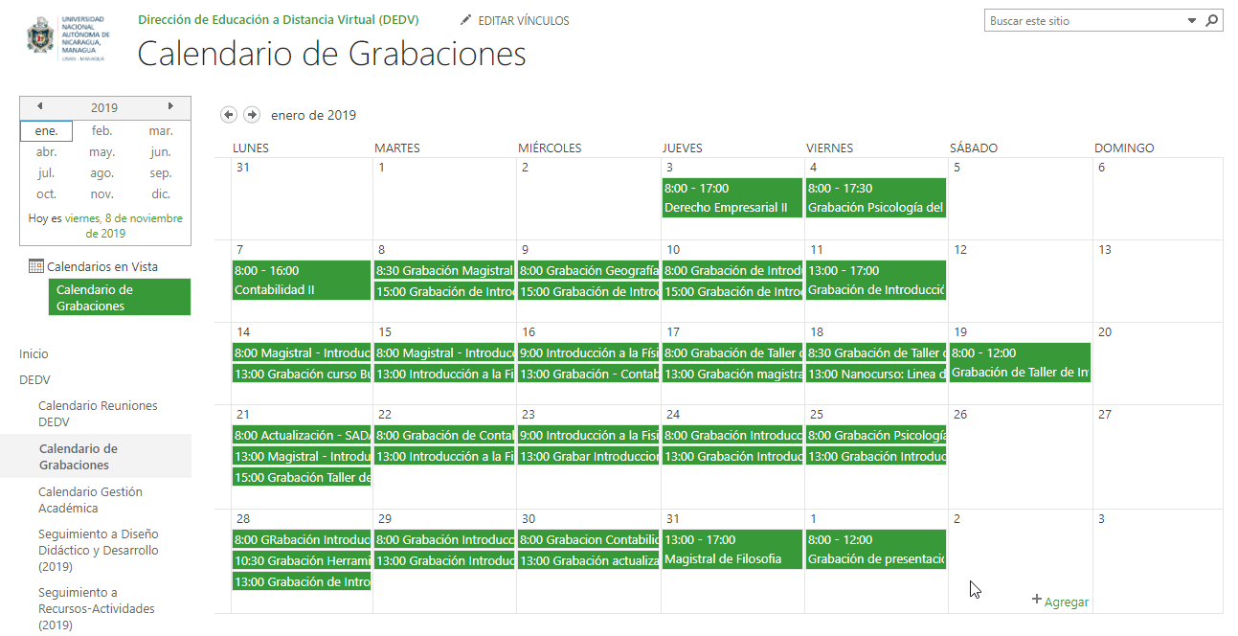
Desarrollo de los recursos audiovisuales
Productos audiovisuales:
Vídeo de presentación del curso y unidades
Vídeo explicativos
Vídeo explicativo animado
Vídeo explicativo con pizarra de vidrio
Vídeo conferencias/magistral
Vídeo tutoriales
Conferencia

Slide 9
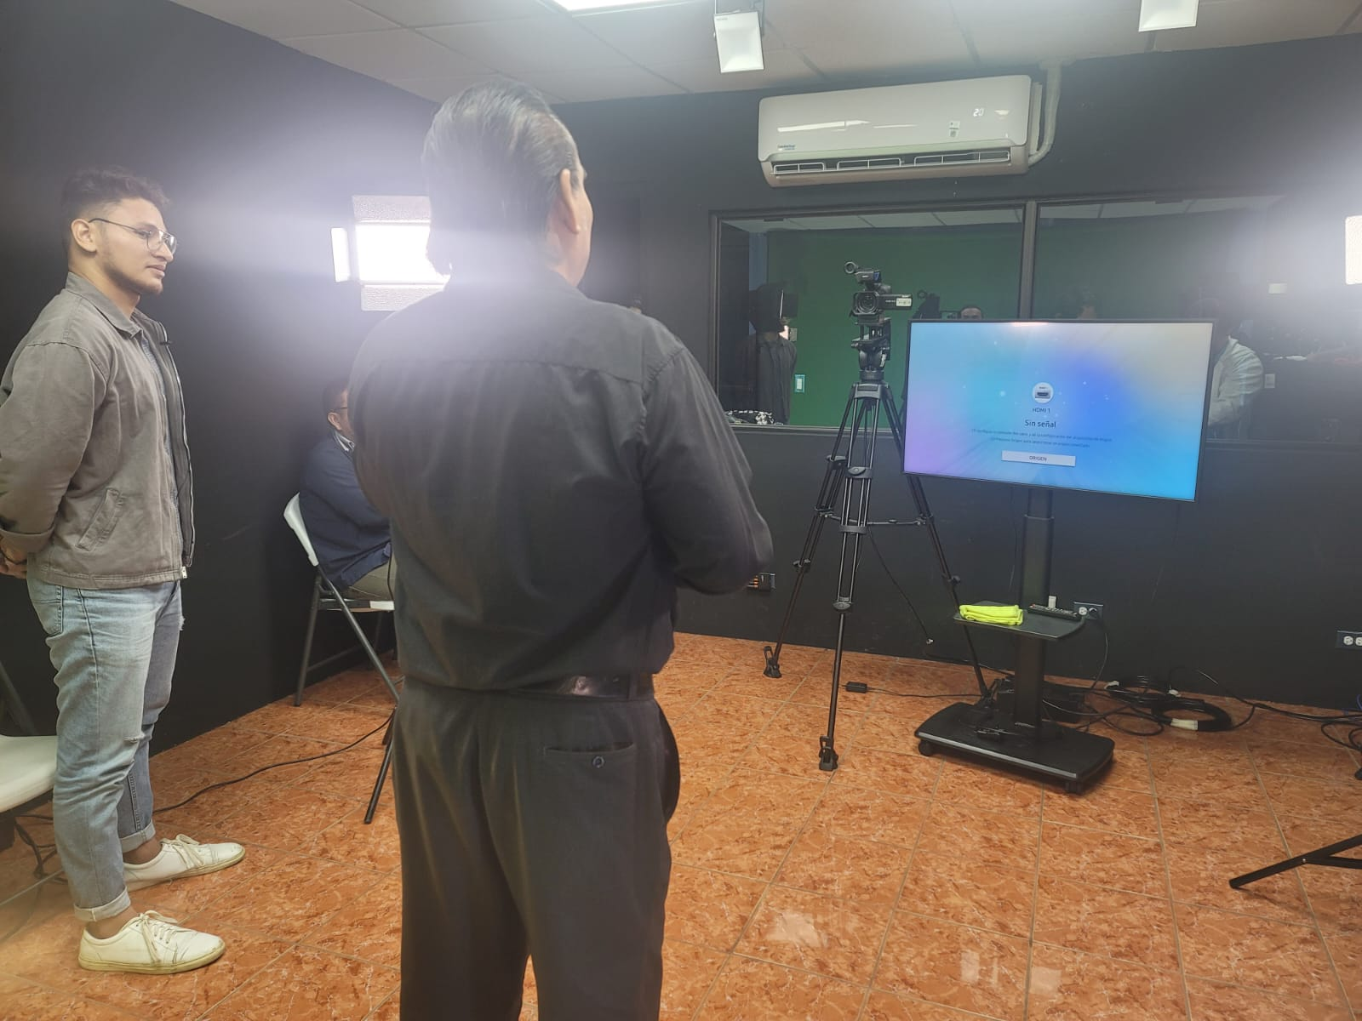
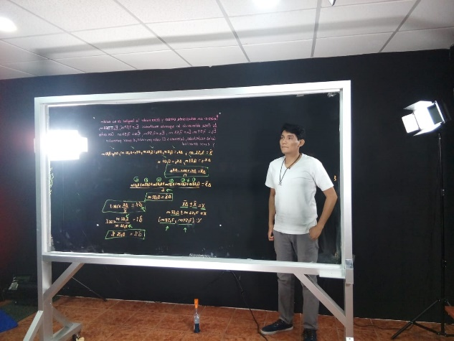
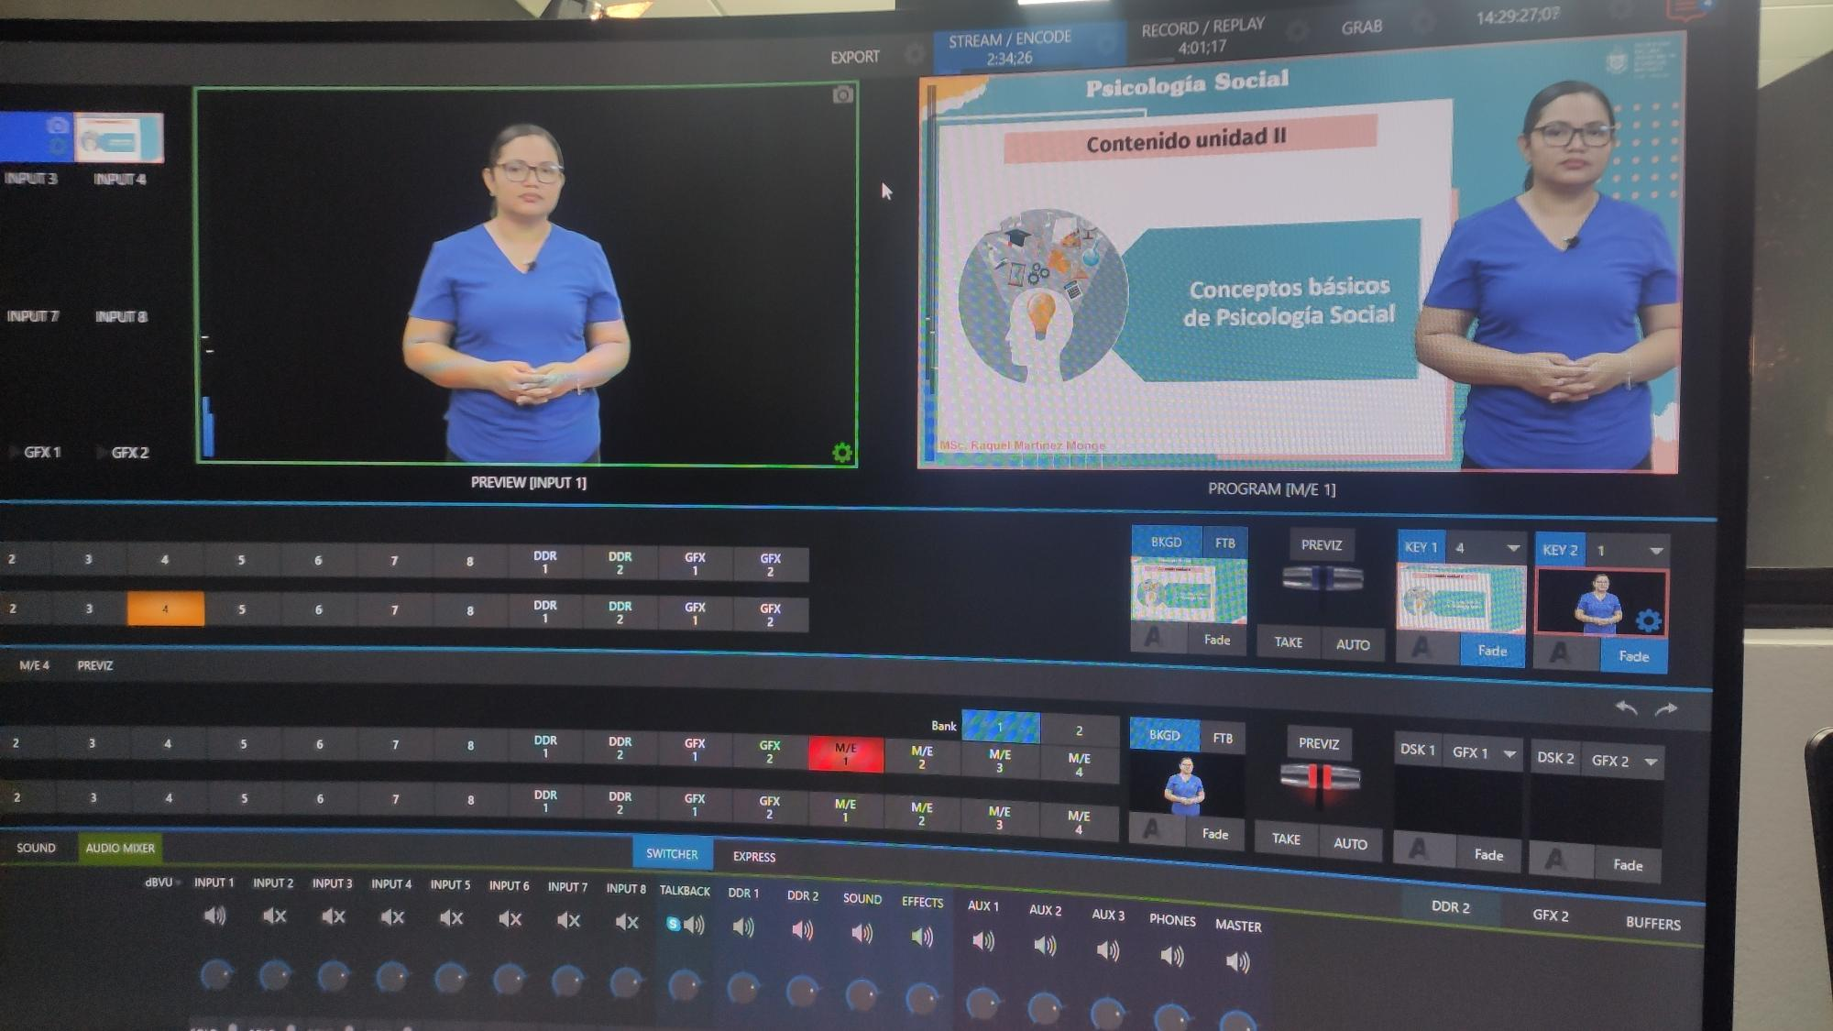
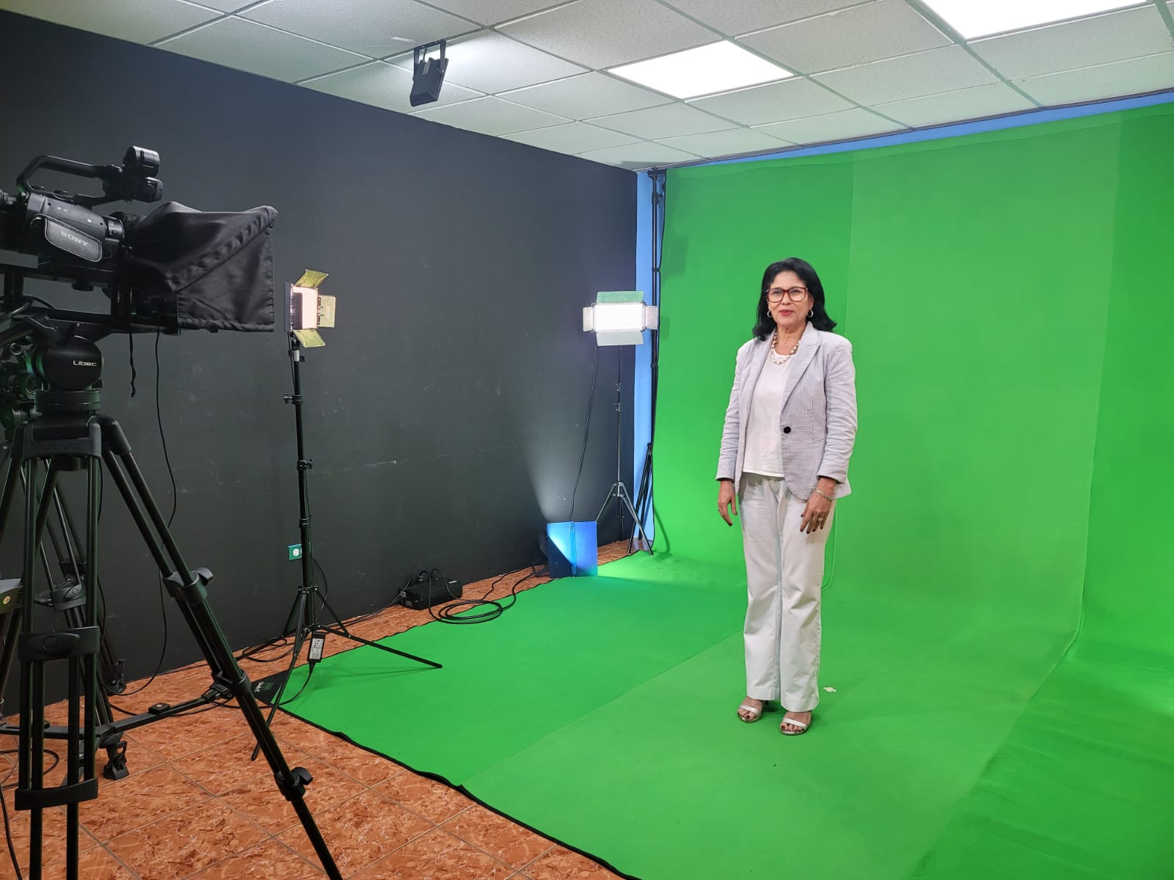
Desarrollo de los recursos audiovisuales

Slide 10
Configuración de actividades
Actividades de aprendizaje - Contenido | Sí | No | Observación
Las actividades de aprendizaje configuradas en cada semana del curso, corresponden con lo especificado en el plan didáctico.
Las orientaciones de las actividades configuradas están según el guion de instrucciones del plan didáctico.
La redacción de las actividades son comprensibles y llevan un orden lógico.
Las actividades disponen de los recursos necesarios para su elaboración.
Actividades de aprendizaje - Forma
Los recursos destinados para el desarrollo de las actividades son de fácil ubicación
La tipografía utilizada en la instrucción de las actividades es Verdana 14 (4)
Los párrafos de las instrucciones de las actividades están justificados y con al menos un espacio (salto de línea) entre ellos.
Las instrucciones de las actividades están acompañadas por imágenes/ilustraciones de acuerdo a la temática abordada.
Los recursos usados en las instrucciones son gratuitos y respetan los derechos de autor.
Actividades de aprendizaje – Configuración básica
Las actividades en la sección general, están nombradas de acuerdo a los guiones de instrucciones.
Las actividades tienen configurado el estado de finalización de acuerdo a las condiciones de sus características propias.
Los enlaces que contienen las actividades de aprendizaje redireccionan a los recursos que deberían ser, a la vez de no mandar error.
Todos los enlaces de las actividades abren en una ventana emergente.
Las actividades de aprendizaje se encuentran ubicadas en la sección correspondiente.
Actividades de aprendizaje – Cuestionario
Los cuestionarios configurados contienen un nombre y una descripción de acuerdo a lo establecido por el ADME.
Los cuestionarios tienen configurados 3 intentos máximo, cualquier variación está orientada en el guion de instrucciones.
Los cuestionarios no tienen fecha de inicio o cierre, en caso contrario está orientado en el guion de instrucciones.
Los cuestionarios tienen una función de auto-evaluación, en caso contrario, está orientado en el guion de instrucciones
Los cuestionarios tienen un esquema de 5 preguntas por página y estas deben estar de forma aleatoria.
Los cuestionarios tienen las siguientes condiciones: El estudiante debe ver esta actividad para finalizarla, en caso que este tenga un valor sumativo activar la siguiente condición: El estudiante debe recibir una calificación para finalizar esta actividad.

Slide 11
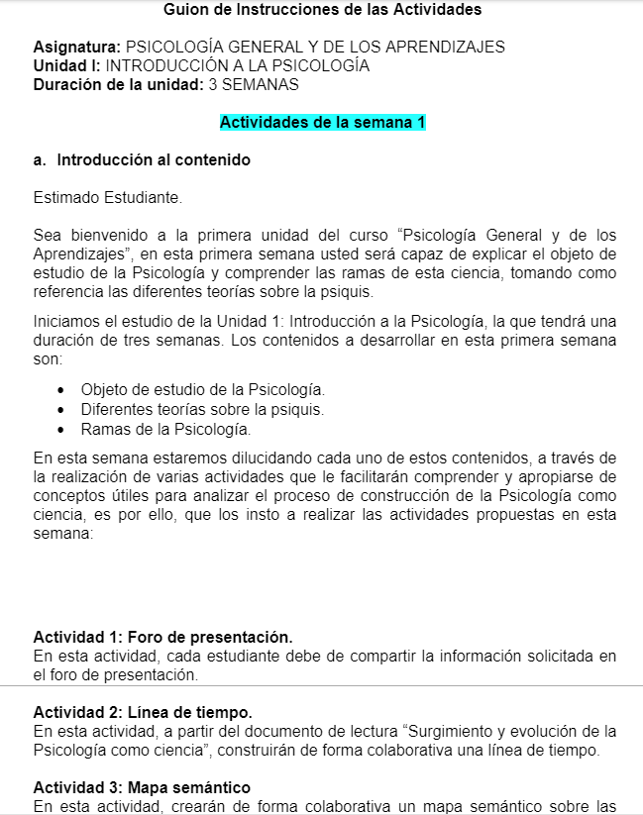
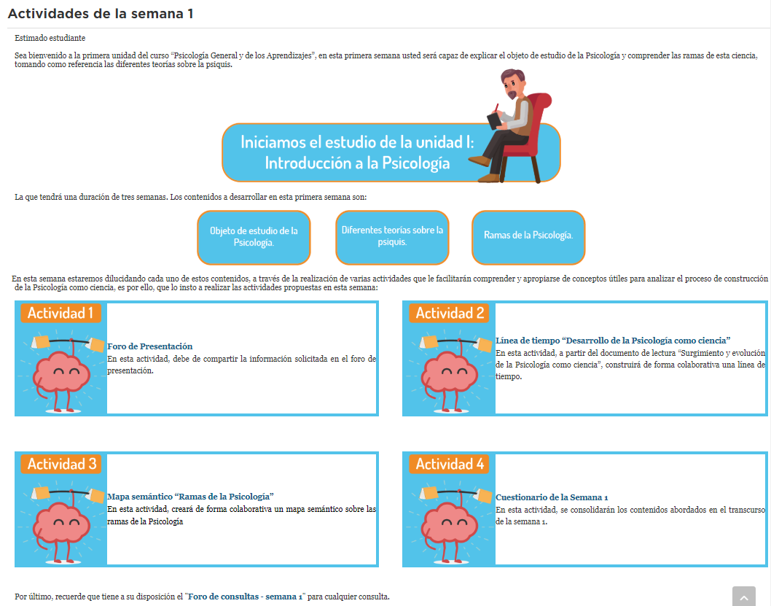
Configuración de actividades
Guion didáctico

Slide 12
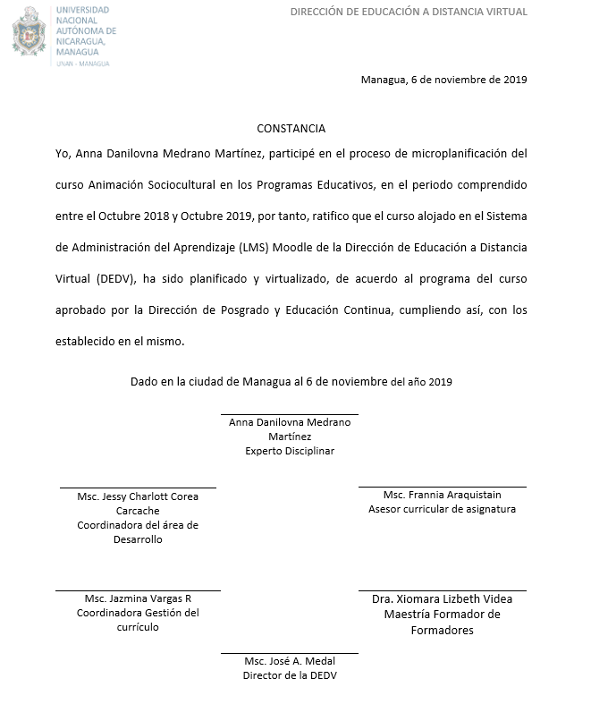
Entrega del curso

Slide 13
¡Gracias por su atención!
Correo: jcoreac@unan.edu.ni

